Slide 1

《梦之遗屋》
策划人：李英林 王勇杰 金天

Slide 2

游戏综述
AVG
SLG
桌游
回合制

Slide 3
故事背景
古屋
这是一个由一间神秘古屋引发的诡异事件，所有的参与者都是同一个家族的同一代兄弟姐妹，他们都是在这间古屋一起长大的青梅竹马。而长大后，儿时玩伴们都各奔东西，除了他----守屋人，必须去守护这间古屋。
梦境
孤独的守屋人在古屋中经历了多年的孤寂，非常渴望能重回儿时大家能一起玩乐的场景。在一个风雨交加的晚上，孤独的守屋人在古屋的神秘力量下，把他和他的儿时玩伴都带入了梦境之中。
记忆
在梦境中，古屋变得更加神秘，不再是他们熟悉的古屋，但他们却回复了自己儿时的模样，并失去了现在的记忆，忘记了是谁在长大后被指定为守屋人，是谁引发了这个梦境。他们必须去探索古屋，提升自己的能力，取回记忆的线索，发现守屋人的真正意图，以及找出这个神秘古屋背后所隐藏的秘密。
解谜
而随着记忆碎片的找回，守屋人渐渐记起了自己的真正身份，但由于受到神秘古屋的影响，想达成自己的目的，甚至不得不去伤害他的儿时玩伴，而其他人则为了打破梦境，返回正常人生，必须去对抗守屋人，否则就不得不只能困在儿时梦境中。
逃脱
守屋人究竟会如何对待弃他于孤独的儿时玩伴呢？而其他人要如何才能逃离守屋人的魔爪呢？双方都必须去做出选择，去探索未知，去寻找秘密。究竟这一切是守屋人的孤独渴望所造成，或是古屋的神秘力量所影响，还是背后有着更多不为人知的秘密？这一切，都只能靠你们去探索了……

Slide 4
目标用户
年龄层：10岁 - 40岁的广泛用户；
针对用户群：
经常聚会或拥有广泛朋友的用户群、热爱桌游或解谜游戏的用户群
第一目标玩家群：
《炉石传说》策略类卡牌游戏玩家群；
第二目标玩家群：
《三国杀》等桌游类游戏玩家群；
第三目标玩家群：
《逃脱密室》等单机解谜游戏玩家群；

Slide 5
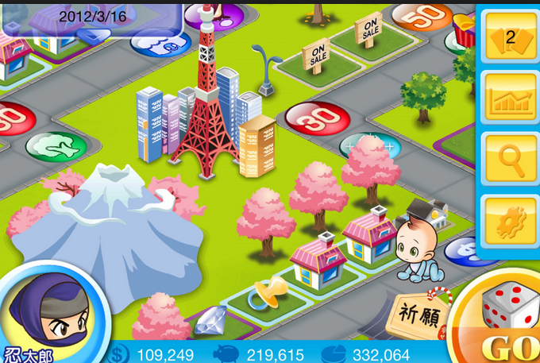
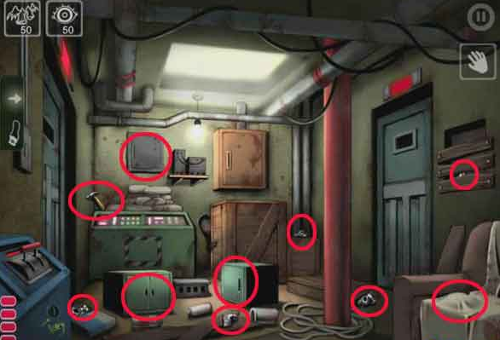
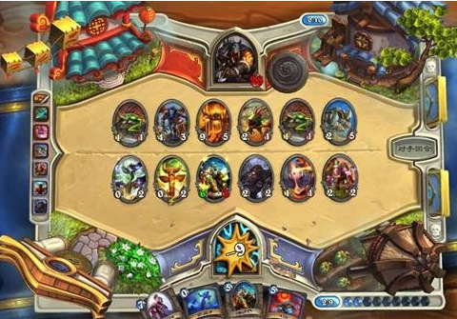


机制
桌游类
回合制
解谜类
双阶段
多分支剧情

Slide 6
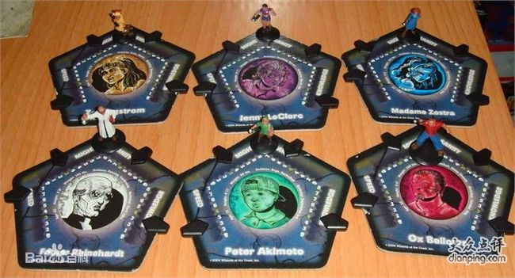
机制
游戏以回合制进行，共分为2个阶段。在游戏开始前，每位玩家需要选择自己的人物，每个人物有不同的基础属性值和成长值。

Slide 7
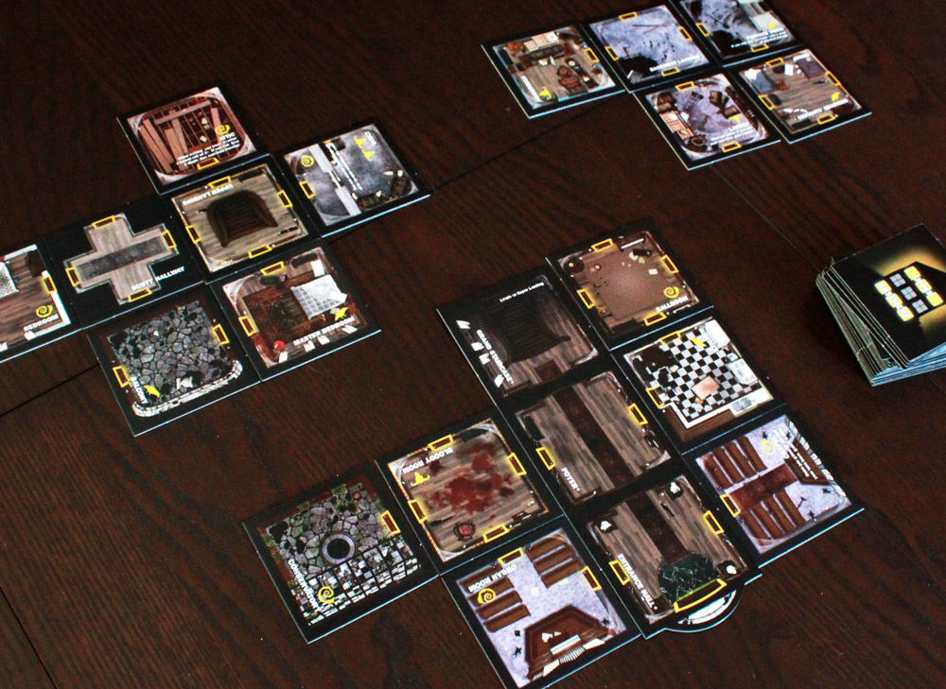
机制
在阶段一，每个玩家依次进行行动，每个行动可以执行移动、探险、行动、使用物品等活动。
在阶段一中，每当玩家得到一个预兆时，该玩家需要进行一次记忆拾回，此时玩家需投掷7个色子，色子的和如果小于当前得到的预兆个数时，该玩家记忆拾回成功，此时根据当前游戏状态（玩家所在的房间和所得到的具体的预兆名）决定所有玩家中谁为守屋人，并且游戏进入阶段二。
Notes:
移动：玩家移动自己的人物，每进入一个房间消耗一点速度，当速度消耗完后玩家不可再移动。每个回合开始时玩家恢复所有速度值。
探险：玩家离开所在的房间，进入一个未知的空间。此时会创建一个随机的房间，玩家进入此房间，根据房间特效执行预兆、物品或事件，并且玩家不能再次移动或探险。
行动：在游戏中，房间特效、预兆、物品或事件会迫使玩家对其某个能力值进行考验，玩家需根据自身的能力值投掷等数量的色子。色子之和大于一定数值玩家即通过考验，玩家会得到一定的奖励；若没有达到规定数值，玩家会受到一定的伤害。
使用物品：玩家得到的预兆和物品由玩家保有，在玩家回合中可根据其中的指示执行相应的操作，或者将一个预兆或物品交给同房间的另一个玩家。

Slide 8
机制
在阶段二，所有人被分为2个阵营，其中守屋人为一个阵营，其目标为杀死其他所有人，让他们的灵魂和记忆永远留在这座古屋中，守屋人拥有一定的特殊能力，其他玩家并不知道守屋人的特殊能力，需要通过游戏的进行获取特殊能力的线索。而除守屋人以外的其他人则要根据逃生手册，杀死守屋人并逃离古屋以求回到现实生活。

Slide 9
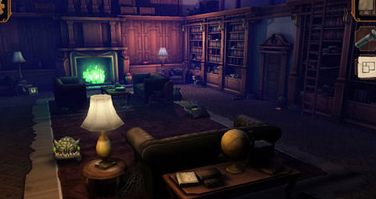
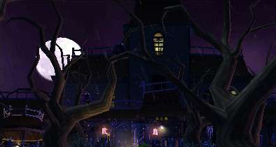
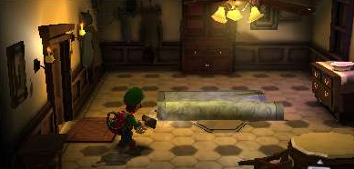
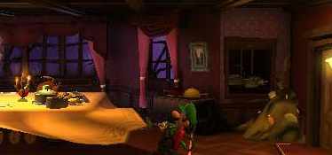
外观
以3D方式重现桌游
卡通3D为主
魔幻黑暗的风格

Slide 10
技术
UNITY 3D

Slide 11
可玩性分析
继承“山屋惊魂”的桌游的机制
而将游戏从桌游改变为3D游戏，又可以为其带来独特的体验。
第一人称视角，“亲自”探索游戏中阴森的小屋
裁判的工作会交给电脑
实现桌游的娱乐性
Notes:
使我们的游戏会像桌游那样给玩家带来的悬疑与兴奋。这款游戏以玩家间的互相对抗为特色。在游戏中，不同玩家扮演不同的角色，每个角色又有不同的专长与能力。玩家们在小屋内探索，遇到各种各样的事件，他们必须依据合理的决策以及一点点的运气，达到各自目的取得胜利。
首先，将其制作为游戏之后，玩家可以以第一人称视角，“亲自”探索游戏中阴森的小屋，在不同的房间里体验到不同的氛围。玩家们可以观察周围的环境与同伴，从而身临其境的沉浸在不同游戏脚本的故事情节之中。这是桌游仅仅通过卡牌代表房间而没有办法让玩家体验到的。
因此，裁判的工作会交给电脑，在桌游时略显复杂的规则会得到准确的判定。比如玩家不需要特意等待来完成掷四五枚骰子并比较大小这样繁杂的操作。通过计算机的辅助，玩家会得到更加方便与流畅的体验。
另外，通过联网，远隔千里的玩家们也能出现在同一间小屋内，这也是桌游不能做到的。哪怕在家里，也可以享受到和朋友们一起探索“小黑屋”的乐趣。联网之后的匹配机制，也能让陌生人之间的游戏变为可能。即使朋友们不在，也可以和其他的玩家匹配进行游戏。

Slide 12
谢谢！

